Slide 1



Research
Compatibility
Certification
Nowe obowiązki wynikające z Dyrektywy RoHS
w sprawie ograniczenia stosowania niektórych niebezpiecznych substancji w sprzęcie elektrycznym i elektronicznym
Izabela Górecka
Dyrektor Ośrodka RCC
Marta Łężniak
Specjalista ds. badań

Slide 2
RoHS - Restriction of Hazardous Substances
DYREKTYWA PARLAMENTU EUROPEJSKIEGO I RADY 2011/65/UE z dnia 8 czerwca 2011 r. w sprawie ograniczenia stosowania niektórych niebezpiecznych substancji w sprzęcie elektrycznym i elektronicznym
(Dz. Urz. UE L 174 z 01.07.2011, str. 88, z późn. zm.)
przekształcona wersja dyrektywy 2002/95/WE
stosowana od 21 lipca 2011 r. Obowiązek wdrożenia przepisów do prawa krajowego do
2 stycznia 2013 r.
ROZPORZĄDZENIE MINISTRA ROZWOJU I FINANSÓW z dnia 21 grudnia 2016 r.
w sprawie zasadniczych wymagań dotyczących ograniczenia stosowania niektórych niebezpiecznych substancji, sprzęcie elektrycznym i elektronicznym
(Dz. U. 2017 r., poz. 7)

Slide 3
Dyrektywa 2011/65/UE określa zasady dotyczące ograniczenia stosowania substancji niebezpiecznych w sprzęcie elektrycznym i elektronicznym (EEE), aby przyczynić się do lepszej ochrony zdrowia ludzi i środowiska, w tym do przyjaznego dla środowiska odzysku i unieszkodliwiania zużytego EEE.
dotyczy producentów, dystrybutorów, importerów
ograniczenia w dyrektywie dotyczą również przewodów i części zamiennych

Slide 4
„sprzęt elektryczny i elektroniczny” lub „EEE” oznacza sprzęt, którego prawidłowe działanie uzależnione jest od dopływu prądu elektrycznego lub obecności pól elektromagnetycznych, oraz sprzęt służący do wytwarzania, przesyłania i pomiaru takiego prądu i pól elektromagnetycznych i zaprojektowany do użycia przy napięciu nieprzekraczającym 1 000 woltów dla prądu przemiennego i 1 500 woltów dla prądu stałego;

Slide 5
Kategorie EEE objętego dyrektywą według
załącznika I
Wielkogabarytowe urządzenia gospodarstwa domowego
duże urządzenia chłodnicze; lodówki; zamrażarki; inne wielkogabarytowe urządzenia używane do chłodzenia, konserwowania i przechowywania żywności;
pralki; suszarki do ubrań; zmywarki;
wielkogabarytowe urządzenia używane do gotowania i innego typu przetwarzania żywności;
elektryczne urządzenia grzewcze; grzejniki elektryczne; inne duże urządzenia do ogrzewania pomieszczeń, łóżek, mebli wypoczynkowych;
wentylatory elektryczne; urządzenia klimatyzacyjne; inne urządzenia wentylujące, wyciągi wentylacyjne

Slide 6
Kategorie EEE objętego dyrektywą według
załącznika I
2. Małogabarytowe urządzenia gospodarstwa domowego
urządzenia do czyszczenia np. odkurzacze;
urządzenia używane do szycia, dziania, tkania i innego typu przetwarzania wyrobów włókienniczych;
żelazka i pozostałe urządzenia do prasowania, maglowania i innych rodzajów pielęgnacji odzieży;
tostery; frytkownice; młynki, ekspresy do kawy oraz urządzenia do otwierania lub plombowania pojemników lub opakowań; noże elektryczne;
urządzenia do strzyżenia włosów, suszenia włosów, mycia zębów, golenia, masażu oraz pozostałe urządzenia do pielęgnacji ciała;
zegary, zegarki oraz urządzenia do celów odmierzania, wskazywania lub rejestrowania czasu; wagi

Slide 7
Kategorie EEE objętego dyrektywą według
załącznika I
3. Sprzęt informatyczny i telekomunikacyjny
serwery; systemy komputerowe; drukarki; komputery osobiste; komputery osobiste, w tym części zamienne, myszy i klawiatury; laptopy, w tym części zamienne;
Sprzęt powielający; elektryczne i elektroniczne maszyny do pisania; kalkulatory kieszonkowe i biurowe; inne produkty i urządzenia do zbierania, przechowywania, przetwarzania, prezentowania lub przekazywania informacji drogą elektroniczną; terminale i systemy użytkownika; faksy; teleksy; telefony; automaty telefoniczne; telefony bezprzewodowe; telefony komórkowe; automatyczne sekretarki; pozostałe produkty lub sprzęt służący do transmisji głosu, obrazu lub innych informacji
4. Sprzęt konsumencki
odbiorniki radiowe; telewizory; kamery wideo; rejestratory wideo; rejestratory hi-fi; wzmacniacze audio; instrumenty muzyczne;
pozostałe produkty lub sprzęt do celów nagrywania lub odtwarzania dźwięku lub obrazu, w tym sygnałów lub innych technologii przesyłu dźwięku i obrazu

Slide 8
Kategorie EEE objętego dyrektywą według
załącznika I
5. Sprzęt oświetleniowy
oprawy oświetleniowe do lamp fluorescencyjnych (świetlówek); proste lampy fluorescencyjne (świetlówki); świetlówki kompaktowe; lampy wyładowcze wysokoprężne, w tym lampy sodowe, lampy metalohalogenkowe; lampy sodowe niskoprężne; pozostały sprzęt oświetleniowy; sprzęt dla celów rozpraszania i kontroli światła
6. Narzędzia elektryczne i elektroniczne
wiertarki; piły; maszyny do szycia; maszyny do toczenia, frezowania, szlifowania, piłowania; cięcia; strzyżenia; wiercenia; wykonywania otworów; wykrawania; składania; gięcia lub podobnych metod przetwarzania drewna, metalu i innych materiałów; narzędzia do nitowania, przybijania lub przyśrubowania lub usuwania nitów, gwoździ, śrub lub podobnych zastosowań; przybory do spawania, lutowania lub podobnych zastosowań; urządzenia do rozpylania, rozprowadzania, rozpraszania lub innego traktowania cieczy lub substancji gazowych innymi metodami; narzędzia do koszenia trawy lub innych prac ogrodniczych

Slide 9
Kategorie EEE objętego dyrektywą według
załącznika I
7. Zabawki, sprzęt rekreacyjny i sportowy
pociągi elektryczne lub tory wyścigowe; ręczne konsole do gier wideo; gry wideo; komputery rowerowe, do nurkowania, biegania, wiosłowania, itp.; sprzęt sportowy z elementami elektrycznymi lub elektronicznymi; automaty na monety
8. Wyroby medyczne
9. Przyrządy do nadzoru i sterowania, włącznie z przyrządami do nadzoru i sterowania w obiektach przemysłowych
czujki ruchu, alarmy, kamery, czujki dymu, automatyka

Slide 10
Kategorie EEE objętego dyrektywą według
załącznika I
10. Automaty wydające
automaty do napojów gorących; automaty do butelek lub puszek; automaty do
produktów stałych; bankomaty; wszystkie automaty wydające wszelkiego rodzaju produkty
11. Inne EEE nieobjęte żadną z powyższych kategorii.
państwa członkowskie zapewniają możliwość dalszego wprowadzania do obrotu do dnia 22 lipca 2019 r. EEE, który nie był objęty zakresem stosowania dyrektywy 2002/95/WE, ale który byłby niezgodny z niniejszą dyrektywą.

Slide 11
Dyrektywy nie stosuje się do:
sprzętu związanego z ochroną podstawowych interesów państw członkowskich w zakresie bezpieczeństwa, w tym broni, amunicji oraz materiałów wojskowych przeznaczonych wyłącznie do celów wojskowych;
sprzętu przeznaczonego do wysłania w przestrzeń kosmiczną;
sprzętu, który zaprojektowano specjalnie i przeznaczono do zainstalowania jako część innego sprzętu, który nie jest objęty zakresem stosowania niniejszej dyrektywy lub jest z niego wyłączony i może pełnić swoją funkcję wyłącznie jako część wymienionego sprzętu oraz być zastąpiony jedynie takim samym specjalnie zaprojektowanym sprzętem;

Slide 12
Dyrektywy nie stosuje się do:
wielkogabarytowych stacjonarnych narzędzi przemysłowych
„wielkogabarytowe stacjonarne narzędzia przemysłowe” oznaczają wielkogabarytowy zespół maszyn, sprzętu lub elementów składowych, współpracujących ze sobą w celu konkretnego zastosowania, trwale instalowany i odinstalowywany w konkretnym miejscu przez profesjonalny personel oraz użytkowany i utrzymywany przez profesjonalny personel w przemysłowym obiekcie produkcyjnym lub w obiekcie badawczo-rozwojowym;
wielkogabarytowych stałych instalacji;
„wielkogabarytowa stała instalacja” oznacza wielkogabarytowy zespół różnego rodzaju aparatury oraz, w stosownych przypadkach, innych urządzeń, które są montowane i instalowane przez profesjonalny personel, przeznaczone do trwałego użytkowania w z góry określonym i przeznaczonym do tego celu miejscu, a także odinstalowywane przez profesjonalny personel

Slide 13
Dyrektywy nie stosuje się do:
środków transportu osób lub towarów, z wyłączeniem elektrycznych pojazdów dwukołowych, które nie posiadają homologacji;
maszyn jezdnych nieporuszających się po drogach, udostępnianych wyłącznie do użytku profesjonalnego;
aktywnych wyrobów medycznych do implantacji;

Slide 14
Dyrektywy nie stosuje się do:
paneli fotowoltaicznych przeznaczonych do użytku w systemie zaprojektowanym, zmontowanym i zainstalowanym przez profesjonalny personel do stałego wykorzystywania w określonym miejscu w celu wytwarzania energii słonecznej do zastosowań publicznych, komercyjnych, przemysłowych i mieszkalnych;
sprzętu specjalnie zaprojektowanego do celów badawczo- rozwojowych, który jest udostępniany jedynie jako sprzęt do użytku profesjonalnego.

Slide 15
Przepisy według dyrektywy RoHS dotyczą producentów, importerów, dystrybutorów sprzętu EEE
dyrektywa zobowiązuje producentów, aby sprzęt elektryczny i elektroniczny (EEE) wprowadzany przez nich na rynek był zaprojektowany i wytworzony w sposób zgodny z wymogami określonymi w przepisach
importerzy mają obowiązek sprawdzania sprzętu pod kątem wymogów normy
dystrybutorzy mają obowiązek upewnienia się czy produkt spełnia warunki dopuszczenia według dyrektywy RoHS

Slide 16
Obowiązki producentów
dyrektywa zobowiązuje producentów, aby sprzęt elektryczny i elektroniczny (EEE) wprowadzany przez nich na rynek był zaprojektowany i wytworzony w sposób zgodny z wymogami określonymi w przepisach (art. 4)
producenci sporządzali wymaganą dokumentację techniczną i przeprowadzali wewnętrzną kontrolę produkcji zgodnie z modułem A załącznika II do decyzji nr 768/2008/WE lub zlecali jej przeprowadzenie;
w przypadku wykazania zgodności EEE z obowiązującymi wymaganiami w wyniku przeprowadzenia procedury( w/w), producenci sporządzali deklarację zgodności UE i umieszczali oznakowanie CE na produkcie końcowym. Można sporządzić jednolitą dokumentację techniczną;

Slide 17
Obowiązki producentów
producenci byli zobowiązani przechowywać dokumentację techniczną oraz deklarację zgodności UE przez okres 10 lat od wprowadzenia EEE do obrotu;
producenci zapewniali stosowanie procedur mających na celu zapewnienie zgodności produkcji seryjnej;
producenci prowadzili ewidencję EEE niezgodnych z wymaganiami, przypadków odzyskania produktu oraz informowali dystrybutorów o tego rodzaju działaniach;
Notes:
-producenci zapewniali stosowanie procedur mających na celu zapewnienie zgodności produkcji seryjnej. Odpowiednio uwzględnia się zmiany w projekcie i cechach charakterystycznych EEE oraz zmiany w normach zharmonizowanych lub specyfikacjach technicznych stanowiących odniesienie dla stwierdzenia zgodności produktu;

Slide 18
Obowiązki producentów
producenci zapewniali, by ich EEE był opatrzony nazwą typu, numerem partii lub serii lub inną informacją umożliwiającą jego identyfikację, lub w przypadku gdy nie jest to możliwe ze względu na wielkość lub charakter EEE, by wymagane informacje były umieszczone na opakowaniu lub w dokumencie załączonym do EEE;
producenci opatrywali EEE swoim nazwiskiem, zarejestrowaną nazwą towarową lub zarejestrowanym znakiem towarowym i umieszczają swój adres kontaktowy na EEE, a jeżeli nie jest to możliwe – na opakowaniu lub w dokumencie załączonym do EEE;
Notes:
producenci opatrywali EEE swoim nazwiskiem, zarejestrowaną nazwą towarową lub zarejestrowanym znakiem towarowym i umieszczają swój adres kontaktowy na EEE, a jeżeli nie jest to możliwe – na opakowaniu lub w dokumencie załączonym do EEE.
Adres musi wskazywać pojedynczy punkt, w którym można skontaktować się z producentem. W przypadku gdy inne mające zastosowanie przepisy Unii przewidują co najmniej tak samo rygorystyczny obowiązek umieszczenia nazwiska lub nazwy i adresu producenta, stosuje się te przepisy
---na uzasadnione żądanie właściwego organu krajowego producenci udzielali mu wszelkich informacji i udostępniali dokumentację konieczną do wykazania zgodności danego EEE z niniejszą dyrektywą, w języku łatwo zrozumiałym dla tego organu krajowego, oraz na żądanie właściwego organu podejmowali z nim współpracę w działaniach ukierunkowanych na zapewnienie zgodności EEE wprowadzonego przez nich do obrotu z niniejszą dyrektywą.

Slide 19
Obowiązki producentów
producenci, którzy uznają lub mają powody, by uważać, że wprowadzony przez nich do obrotu EEE nie jest zgodny z niniejszą dyrektywą, podejmowali natychmiast konieczne środki naprawcze w celu zapewnienia zgodności EEE, jego wycofania z obrotu lub odzyskania, stosownie do okoliczności, i niezwłocznie informowali o tym właściwe organy krajowe państw członkowskich, w których EEE został udostępniony, podając szczegółowe informacje, w szczególności na temat niezgodności oraz podjętych środków naprawczych;
na uzasadnione żądanie właściwego organu krajowego producenci udzielali mu wszelkich informacji i udostępniali dokumentację konieczną do wykazania zgodności danego EEE z niniejszą dyrektywą

Slide 20
Obowiązki importerów
Dyrektywa zobowiązuje:
importerzy wprowadzali do obrotu w Unii wyłącznie EEE zgodne z wymaganiami niniejszej dyrektywy;
przed wprowadzeniem EEE do obrotu importerzy zapewniali przeprowadzenie przez producenta odpowiedniej procedury oceny zgodności, a ponadto zapewnili sporządzenie przez producenta dokumentacji technicznej, opatrzenie EEE wymaganym oznakowaniem CE oraz aby towarzyszyły mu wymagane dokumenty;

Slide 21
Obowiązki importerów
jeżeli importer uznaje lub ma powody, by uważać, że EEE jest niezgodny z dyrektywą, nie wprowadzał on EEE do obrotu, dopóki nie zostanie zapewniona zgodność produktu, i aby importer poinformował o tym producenta oraz organy odpowiedzialne za nadzór rynku;
importerzy opatrywali EEE swoim nazwiskiem, zarejestrowaną nazwą towarową lub zarejestrowanym znakiem towarowym i umieszczali swój adres kontaktowy na EEE, a jeżeli nie jest to możliwe – na opakowaniu lub w dokumencie załączonym do EEE;
Notes:
importerzy opatrywali EEE swoim nazwiskiem, zarejestrowaną nazwą towarową lub zarejestrowanym znakiem towarowym i umieszczali swój adres kontaktowy na EEE, a jeżeli nie jest to możliwe – na opakowaniu lub w dokumencie załączonym do EEE. W przypadku gdy inne mające zastosowanie przepisy Unii przewidują co najmniej tak samo rygorystyczny obowiązek umieszczenia nazwiska lub nazwy i adresu producenta, stosuje się te przepisy;

Slide 22
Obowiązki importerów
importerzy, w celu zapewnienia zgodności z niniejszą dyrektywą, prowadzili ewidencję EEE niezgodnego z wymaganiami i przypadków odzyskania EEE oraz informowali dystrybutorów o tego rodzaju działaniach;
importerzy, którzy uznają lub mają powody, by uważać, że wprowadzony przez nich do obrotu EEE nie jest zgodny z niniejszą dyrektywą, podejmowali natychmiast konieczne środki naprawcze w celu zapewnienia zgodności EEE, jego wycofania z obrotu lub odzyskania, stosownie do okoliczności, i niezwłocznie poinformowali o tym właściwe organy krajowe państw członkowskich, w których EEE został udostępniony, podając szczegółowe informacje, w szczególności na temat niezgodności oraz podjętych środków naprawczych;
Notes:
importerzy na uzasadnione żądanie właściwego organu krajowego udzielili mu wszelkich informacji i udostępnili dokumentację konieczną do wykazania zgodności danego EEE z niniejszą dyrektywą w języku łatwo zrozumiałym dla tego właściwego organu krajowego oraz na żądanie właściwego organu podejmowali z nim współpracę w działaniach ukierunkowanych na zapewnienie zgodności EEE wprowadzonego przez nich do obrotu z niniejszą dyrektywą.

Slide 23
Obowiązki importerów
importerzy przechowywali kopię deklaracji zgodności UE do dyspozycji organów nadzoru rynku przez okres 10 lat od wprowadzenia EEE do obrotu i zapewniali, by dokumentacja techniczna była dostępna do dyspozycji organów na ich żądanie;
importerzy na uzasadnione żądanie właściwego organu krajowego udzielili mu wszelkich informacji i udostępnili dokumentację konieczną do wykazania zgodności danego EEE z niniejszą dyrektywą

Slide 24
Obowiązki dystrybutorów
Dyrektywa zobowiązuje:
dystrybutorzy zachowywali w swoich działaniach ostrożność, by upewnić się, czy EEE, który udostępniają na rynku, jest zgodny z obowiązującymi wymaganiami, w szczególności czy EEE jest opatrzony wymaganym oznakowaniem CE i czy towarzyszą mu wymagane dokumenty w języku łatwo zrozumiałym dla konsumentów i innych użytkowników końcowych w państwie członkowskim, w którym EEE ma zostać udostępniony na rynku, a także czy producent i importer spełnili wymagania określone w art. 7 dyrektywy

Slide 25
Obowiązki dystrybutorów
jeżeli dystrybutor uznaje lub ma powody, by uważać, że EEE jest niezgodny z art. 4, nie udostępniał on EEE na rynku, dopóki nie zostanie zapewniona zgodność produktu, i aby informował on o tym producenta lub importera oraz organy odpowiedzialne za nadzór rynku;
dystrybutorzy, którzy uznają lub mają powody, by uważać, że udostępniony przez nich na rynku EEE jest niezgodny z niniejszą dyrektywą, podjęli konieczne środki naprawcze w celu zapewnienia zgodności EEE, jego wycofania lub odzyskania, stosownie do okoliczności, i aby niezwłocznie poinformowali oni o tym właściwe organy krajowe państw członkowskich, w których EEE został udostępniony, podając szczegółowe informacje, w szczególności na temat niezgodności oraz podjętych środków naprawczych;
25

Slide 26
Obowiązki dystrybutorów
na uzasadnione żądanie właściwego organu krajowego dystrybutorzy udzielili mu wszelkich informacji i udostępnili dokumentację konieczną do wykazania zgodności EEE z niniejszą dyrektywą oraz aby na żądanie właściwego organu podjęli z nim współpracę w działaniach ukierunkowanych na zapewnienie zgodności udostępnionego przez nich EEE z niniejszą dyrektywą

Slide 27
Przypadki, w których obowiązki producentów dotyczą importerów i dystrybutorów
Państwa członkowskie zapewniają, aby na użytek niniejszej dyrektywy importera lub dystrybutora uważano za producenta i, aby podlegał on wymogom obowiązującym producenta określonym w art. 7, jeżeli wprowadza EEE do obrotu pod własną nazwą lub znakiem towarowym albo modyfikuje EEE już wprowadzony do obrotu w taki sposób, że może to mieć wpływ na zgodność z obowiązującymi wymaganiami.

Slide 28
ZAŁĄCZNIK II
Substancje objęte ograniczeniem, o których mowa w art. 4 ust. 1, i maksymalne wartości ich stężenia dopuszczalne wagowo w materiałach jednorodnych
Pierwiastek / Substancja | Stężenie w materiale jednorodnym | mg/kg, ppm
Ołów (Pb) | 0,1% | 1000
Kadm (Cd) | 0,01% | 100
Rtęć (Hg) | 0,1% | 1000
Sześciowartościowy chrom Cr (VI) | 0,1% | 1000
Polibromowane bifenyle (PBB) | 0,1% | 1000
Polibromowane etery difenylowe (PBDE) | 0,1% | 1000

Slide 29
DYREKTYWA DELEGOWANA KOMISJI (UE) 2015/863 z dnia 31 marca 2015 r.
zmieniająca załącznik II do dyrektywy Parlamentu Europejskiego i Rady 2011/65/UE w odniesieniu do wykazu substancji objętych ograniczeniem
ZAŁĄCZNIK II
Substancje objęte ograniczeniem, o których mowa w art. 4 ust. 1, i maksymalne wartości ich stężenia dopuszczalne wagowo w materiałach jednorodnych

Slide 30
Obowiązuje Od 22 lipca 2019 r.
Substancja | Stężenie w materiale jednorodnym
 | % | mg/kg, ppm
ftalan di-2-etyloheksylu „DEHP” | 0,1 | 1000
ftalan benzylu butylu „BBP” | 0,1 | 1000
ftalan dibutylu „DBP” | 0,1 | 1000
ftalan diizobutylu „DIBP” | 0,1 | 1000
W zakresie wyrobów medycznych i wyrobów medycznych do diagnostyki in vitro oraz do przyrządów do nadzoru i kontroli, w tym do przyrządów do nadzoru i kontroli w obiektach przemysłowych, od dnia 22 lipca 2021 r.

Slide 31
Przepisów § 4 ust. nie stosuje się do:
1) przyrządów do nadzoru i kontroli wprowadzonych do obrotu przed dniem 22 lipca 2014 r.;
2) przyrządów do nadzoru i kontroli w obiektach przemysłowych wprowadzanych do obrotu przed dniem 22 lipca 2017 r.;
3) wyrobów medycznych do diagnostyki in vitro wprowadzonych do obrotu przed dniem 22 lipca 2016 r.;
4) przypadków, w których zakres i okres ich obowiązywania został określony w załączniku III i IV do dyrektywy 2011/65/UE;

Slide 32
Przepisów § 4 ust. nie stosuje się do:
5) przewodów lub części zamiennych:
a) SEE wprowadzonego do obrotu przed dniem 1 lipca 2006 r.,
b) przyrządów do nadzoru i kontroli wprowadzonych do obrotu przed dniem 22 lipca 2014 r.,
c) przyrządów do nadzoru i kontroli w obiektach przemysłowych wprowadzanych do obrotu przed dniem 22 lipca 2017 r.;

Slide 33
Przepisów § 4 ust. nie stosuje się do:
6) części zamiennych odzyskanych z SEE wprowadzonego do obrotu przed dniem 1 lipca 2006 r. i ponownie użytych w SEE wprowadzonym do obrotu przed dniem 1 lipca 2016 r., jeżeli:
a) ponowne zastosowanie części zamiennych odzyskanych z SEE jest zgodne z zasadami postępowania ze zużytym sprzętem, o których mowa w ustawie z dnia 11 września 2015 r. o zużytym sprzęcie elektrycznym i elektronicznym (Dz. U. poz. 1688),
b) konsument został powiadomiony o zastosowaniu części przeznaczonych do ponownego użycia odzyskanych ze zużytego sprzętu.

Slide 34
Zwolnienia
- załączniki III i IV zawierają spis zastosowań technicznych dla określonych substancji, które są zwolnione z ograniczenia
- od dnia publikacji dyrektywy do spisu dodano szereg wyłączeń, wiele z nich straciło ważność i przestało obowiązywać
- wykazy wyłączeń są na bieżąco dostosowane do postępu technicznego

Slide 35
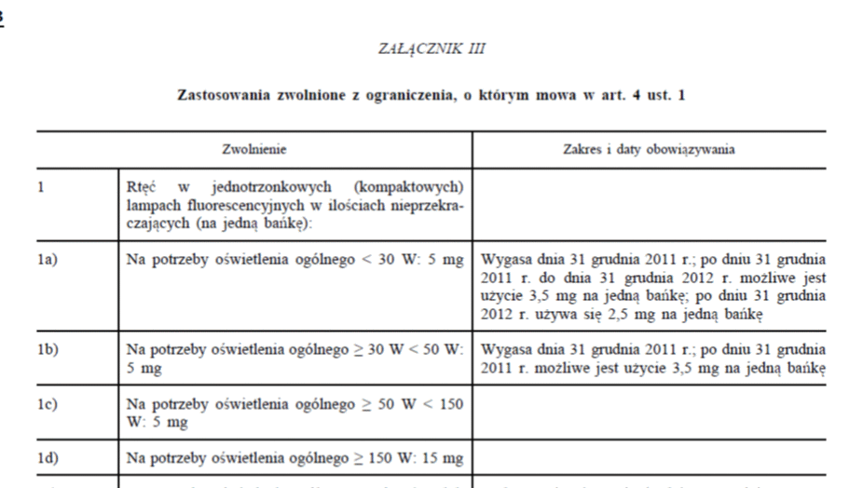

Slide 36
DYREKTYWA DELEGOWANA KOMISJI (UE) 2018/740
z dnia 1 marca 2018 r.
zmieniająca, w celu dostosowania do postępu naukowego i technicznego, załącznik III do
dyrektywy Parlamentu Europejskiego i Rady 2011/65/UE w odniesieniu do wyłączenia
w przypadku zastosowania ołowiu jako pierwiastka stopowego w aluminium

Slide 37
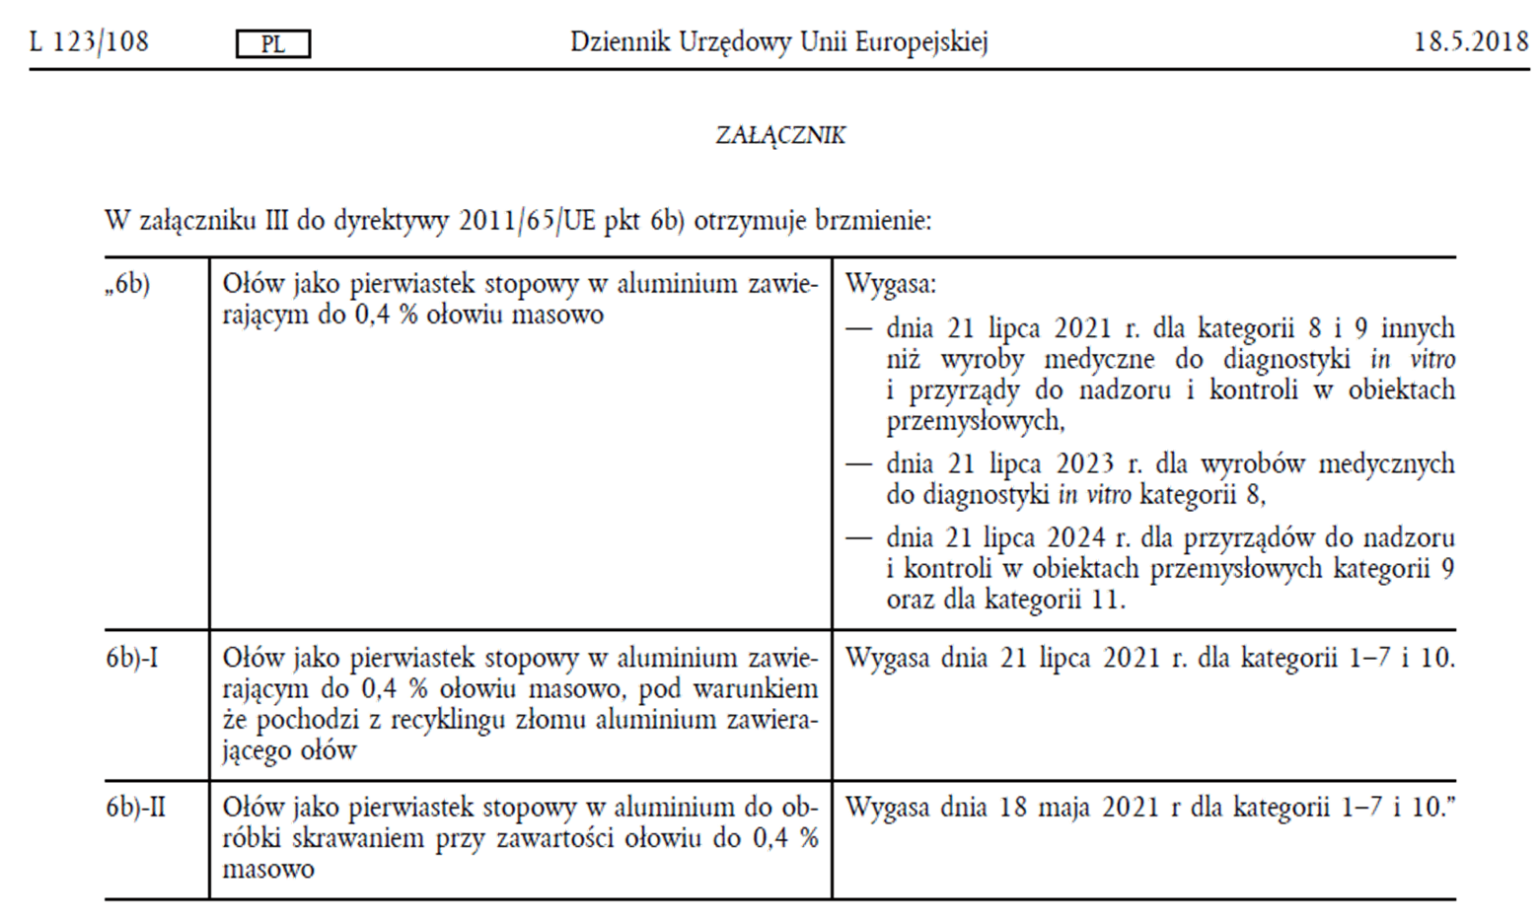

Slide 38
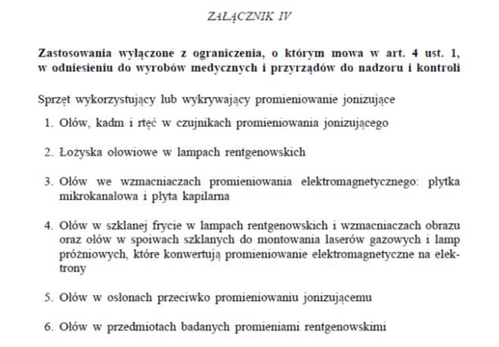

Slide 39
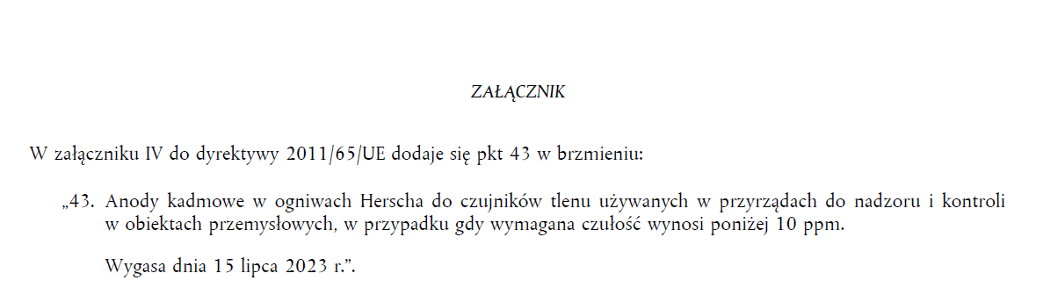
DYREKTYWA DELEGOWANA KOMISJI (UE) 2016/1029 z dn. 19.04.2016
zmieniająca, w celu dostosowania do postępu technicznego, załącznik IV do dyrektywy Parlamentu Europejskiego i Rady 2011/65/UE w odniesieniu do wyłączenia dla anod kadmowych w ogniwach Herscha do czujników tlenu używanych w przyrządach do nadzoru i kontroli w obiektach przemysłowych

Slide 40
ZAŁĄCZNIK V
Wnioski o przyznanie, przedłużenie i odwołanie wyłączeń, o których mowa w art. 5
ZAŁĄCZNIK VI
Deklaracja zgodności UE- wzór
ZAŁĄCZNIK VII - Uchylona dyrektywa wraz z jej kolejnymi zmianami wraz z wykazem terminów transpozycji do prawa krajowego
Notes:
Artykuł 5 Dostosowanie załączników do postępu naukowotechnicznego

Slide 41

Deklaracja zgodności UE, oznakowanie CE, a dyrektywa RoHS 2 i 3 – wymagania i konsekwencje.
Deklaracja zgodności UE
jest dokumentem wystawionym przez producenta lub jego upoważnionego przedstawiciela, w celu potwierdzenia zgodności z przepisami zasadniczymi czyli dyrektywami Nowego Podejścia.
Oświadczenie producenta stwierdzające jego wyłączną odpowiedzialność, za zgodność wyrobu z zasadniczymi wymaganiami.
Wystawienie deklaracji zgodności UE pozwala na naniesienie oznakowania CE na dany wyrób.
Znak CE naniesiony na produkt uprawnia producenta do wprowadzania wyrobu na rynki Unii Europejskiej.

Slide 42
Deklaracja zgodności UE, oznakowanie CE, a dyrektywa RoHS 2 i 3 – wymagania i konsekwencje.
Zgodnie z dyrektywą 2011/65/EU Parlamentu Europejskiego i Rady z dnia 8 czerwca 2011 r. w sprawie ograniczenia stosowania niektórych niebezpiecznych substancji w sprzęcie elektrycznym i elektronicznym, artykuł 4 ustęp 1.
„Państwa członkowskie zapewniają, by wprowadzony do obrotu EEE, włącznie z przewodami i częściami zamiennymi służącymi do jego naprawy lub ponownego użycia, aktualizacji jego funkcjonalności lub zwiększenia jego możliwości, nie zawierał substancji wymienionych w załączniku II.”

Slide 43
Deklaracja zgodności UE, oznakowanie CE, a dyrektywa RoHS 2 i 3 – wymagania i konsekwencje.
Jednym z wymagań deklaracji zgodności UE jest powołanie się na zgodność przepisów szczegółowych dla danego produktu czyli tzw. norm zharmonizowanych.
Czym jest norma zharmonizowana?
To dokumenty instruktażowe ściśle powiązane z unijnymi dyrektywami nowego podejścia. Zawierają szczegółowe zalecenia jak wykazać zgodność produktu z jednym lub wieloma wymaganiami postawionymi przez daną dyrektywę. Wyrób, dla którego zostanie wykazana zgodność z normą zharmonizowaną korzysta z domniemania zgodności z prawem.
W Polsce wykazy norm zharmonizowanych są publikowane w oficjalnym publikatorze aktów prawnych niebędących źródłem prawa powszechnie obowiązującego – w Monitorze Polskim.

Slide 44
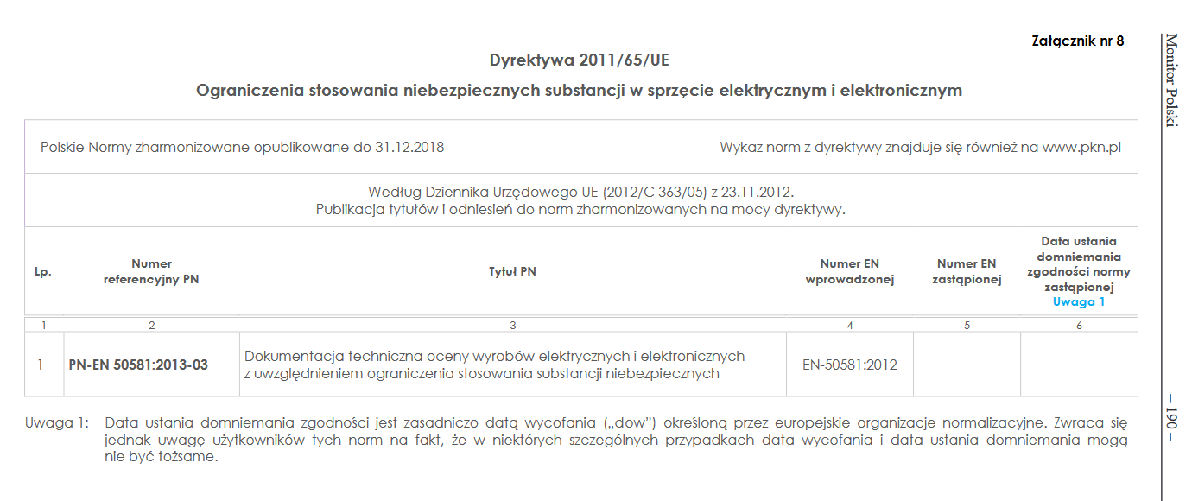
Deklaracja zgodności UE, oznakowanie CE, a dyrektywa RoHS 2 i 3 – wymagania i konsekwencje.
http://isap.sejm.gov.pl/isap.nsf/download.xsp/WMP20190000219/O/M20190219.pdf

Slide 45
Deklaracja zgodności UE, oznakowanie CE, a dyrektywa RoHS 2 i 3 – wymagania i konsekwencje.
Na jakiej podstawie możemy wykazać zgodność z dyrektywą RoHS umieszczoną w deklaracji zgodności UE?
Poprzez:
- pozyskanie deklaracji i/lub raportów z badań komponentów/produktu od dostawców.
- przebadanie komponent lub wyrobu gotowego na zgodność z dyrektywą RoHS.

Slide 46
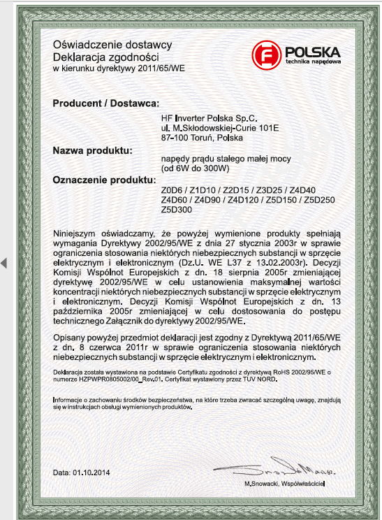

Slide 47
Deklaracja zgodności UE, oznakowanie CE, a dyrektywa RoHS 2 i 3 – wymagania i konsekwencje.
Dlaczego komponent i/lub wyroby gotowe są niezgodne z dyrektywą?
Brak świadomości że:
1. Poddanie komponentów procesowi modyfikacji, przetworzeniu, może wprowadzić zanieczyszczenia wyszczególnionymi pierwiastkami w dyrektywie RoHS.
2. Importowany produkt nie posiada dokumentów potwierdzających zgodność z dyrektywą.
3. Zarówno producent, importer lub dystrybutor wprowadzający produkt na rynek unijny odpowiedzialny jest za zgodność produktu z wymaganymi aktami prawnymi.
4. Sprowadzona partia komponentów/ wyrobów gotowych pomimo posiadanych dokumentów, deklaracji nie spełnia wymagań.

Slide 48
Deklaracja zgodności UE, oznakowanie CE, a dyrektywa RoHS 2 i 3 – wymagania i konsekwencje.
Jakie ponosimy konsekwencje wprowadzenia niezgodnego produktu.
Jeśli stwierdzono , że wyrób nie spełnia wymagań, a strona postępowania musi przedstawić dowodów potwierdzających usunięcie niezgodności wyrobu z wymaganiami w wyznaczonym terminie przez organ nadzoru rynku.
3. Jeśli przedsiębiorca nie podjął dobrowolnych działań naprawczych w wyznaczonym terminie i nie usunął niezgodności, wówczas inspektor przekazuje akta kontroli Prezesowi UOKiK w celu wszczęcia postępowania administracyjnego w sprawie wprowadzonych do obrotu wyrobów niezgodnych z wymaganiami rozporządzenia RoHS.

Slide 49
Deklaracja zgodności UE, oznakowanie CE, a dyrektywa RoHS 2 i 3 – wymagania i konsekwencje.
Prezes UOKiK w drodze decyzji może:
Nakazać usunięcie niezgodności
Wycofać wyrób z obrotu lub użytku
Zakazać udostępniania wyrobu
Nakazać odzyskać wyrób
Nakazać zniszczyć wyrób
Nakazać powiadomić konsumentów o stwierdzonych niezgodnościach , określając termin i sposób powiadomienia

Slide 50
Deklaracja zgodności UE, oznakowanie CE, a dyrektywa RoHS 2 i 3 – wymagania i konsekwencje.
5. Zgodnie z art. 40 ustawy o systemie oceny zgodności, w przypadku stwierdzenia, że wyrób nie spełnia wymagań rozporządzenia RoHS , opłaty związane z badaniami ponosi osoba, która wprowadziła wyrób do obrotu (producent, upoważniony przedstawiciel, importer).
Wysokość opłat jest ustalana na podstawie uzasadnionych kosztów badań, z uwzględnieniem rodzaju badanego wyrobu oraz stopnia skomplikowania i zakresu przeprowadzonych badań.
6.Prezes UOKiK zgodnie z ustawą o systemach oceny zgodności i nadzoru rynku, ma prawo nakładać kary pieniężne w drodze decyzji administracyjnej w wysokości od 5000 do 100 000zł.
Tzn. Prezes UOKiK bez wyroku sądu powszechnego ma możliwość nakładania sankcji.

Slide 51
Badania w zakresie RoHS - Normy badawcze
Norma zharmonizowana PN-EN IEC 63000:2019-01
Dokumentacja techniczna oceny wyrobów elektrycznych i elektronicznych z uwzględnieniem ograniczenia stosowania substancji niebezpiecznych
PN-EN 62321-1:2014-02
Oznaczanie wybranych substancji w wyrobach elektrotechnicznych -- Część 1: Wstęp i informacje ogólne
PN-EN 62321-2:2014-08
Oznaczanie wybranych substancji w wyrobach elektrotechnicznych -- Część 2: Demontaż, rozbiórka i mechaniczne przygotowanie próbki

Slide 52
Badania w zakresie RoHS - Normy badawcze
PN-EN 62321-3-1:2014-08
Oznaczanie wybranych substancji w wyrobach elektrotechnicznych -- Część 3-1: Badanie przesiewowe – Oznaczanie ołowiu, rtęci, kadmu, całkowitej zawartości chromu oraz całkowitej zawartości bromu metodą fluorescencyjnej spektrometrii rentgenowskiej
PN-EN 62321-3-2:2014-08
Oznaczanie wybranych substancji w wyrobach elektrotechnicznych -- Część 3-2: Badanie przesiewowe – Oznaczanie całkowitej zawartości bromu w tworzywach sztucznych i wyrobach elektronicznych metodą spalenia próbki i chromatografii jonowej

Slide 53
Badania w zakresie RoHS - Normy badawcze
PN-EN 62321-4:2014-08
Oznaczanie wybranych substancji w wyrobach elektrotechnicznych -- Część 4: Oznaczanie rtęci w tworzywach sztucznych, metalach i urządzeniach elektronicznych metodami: CV-AAS, CV-AFS, ICP-OES oraz ICP-MS
PN-EN 62321-5:2014-08
Oznaczanie wybranych substancji w wyrobach elektrotechnicznych -- Część 5: Oznaczanie kadmu, ołowiu i chromu w tworzywach sztucznych i urządzeniach elektronicznych oraz kadmu i ołowiu w metalach metodami: AAS, AFS, ICP-OES oraz ICP-MS

Slide 54
Badania w zakresie RoHS - Normy badawcze
PN-EN 62321-6:2015-10
Oznaczanie wybranych substancji w wyrobach elektrotechnicznych -- Część 6: Oznaczanie bifenyli polibromowanych i difenylowych eterów polibromowanych w tworzywach sztucznych metodą chromatografii gazowej ze spektrometrią mas (GC-MS)
PN-EN 62321-7-1:2016-02
Oznaczanie wybranych substancji w wyrobach elektrotechnicznych -- Część 7-1: Określanie obecności sześciowartościowego chromu (Cr(VI)) metodą kolorymetryczną w barwnych i bezbarwnych pokryciach antykorozyjnych metali

Slide 55
Badania w zakresie RoHS - Normy badawcze
PN-EN 62321-7-2:2017-07
Oznaczanie wybranych substancji w wyrobach elektrotechnicznych -- Część 7-2: Chrom sześciowartościowy – Określanie metodą kolorymetryczną zawartości sześciowartościowego chromu (Cr(VI)) w tworzywach sztucznych i urządzeniach elektronicznych
PN-EN 62321-8:2017-07
Oznaczanie wybranych substancji w wyrobach elektrotechnicznych -- Część 8: Oznaczanie ftalanów w tworzywach sztucznych metodą chromatografii gazowej ze spektrometrią mas (GC-MS) oraz metodą pirolizy lub desorpcji termicznej z chromatografią gazową ze spektrometrią mas (Py/TD-GC-MS)

Slide 56
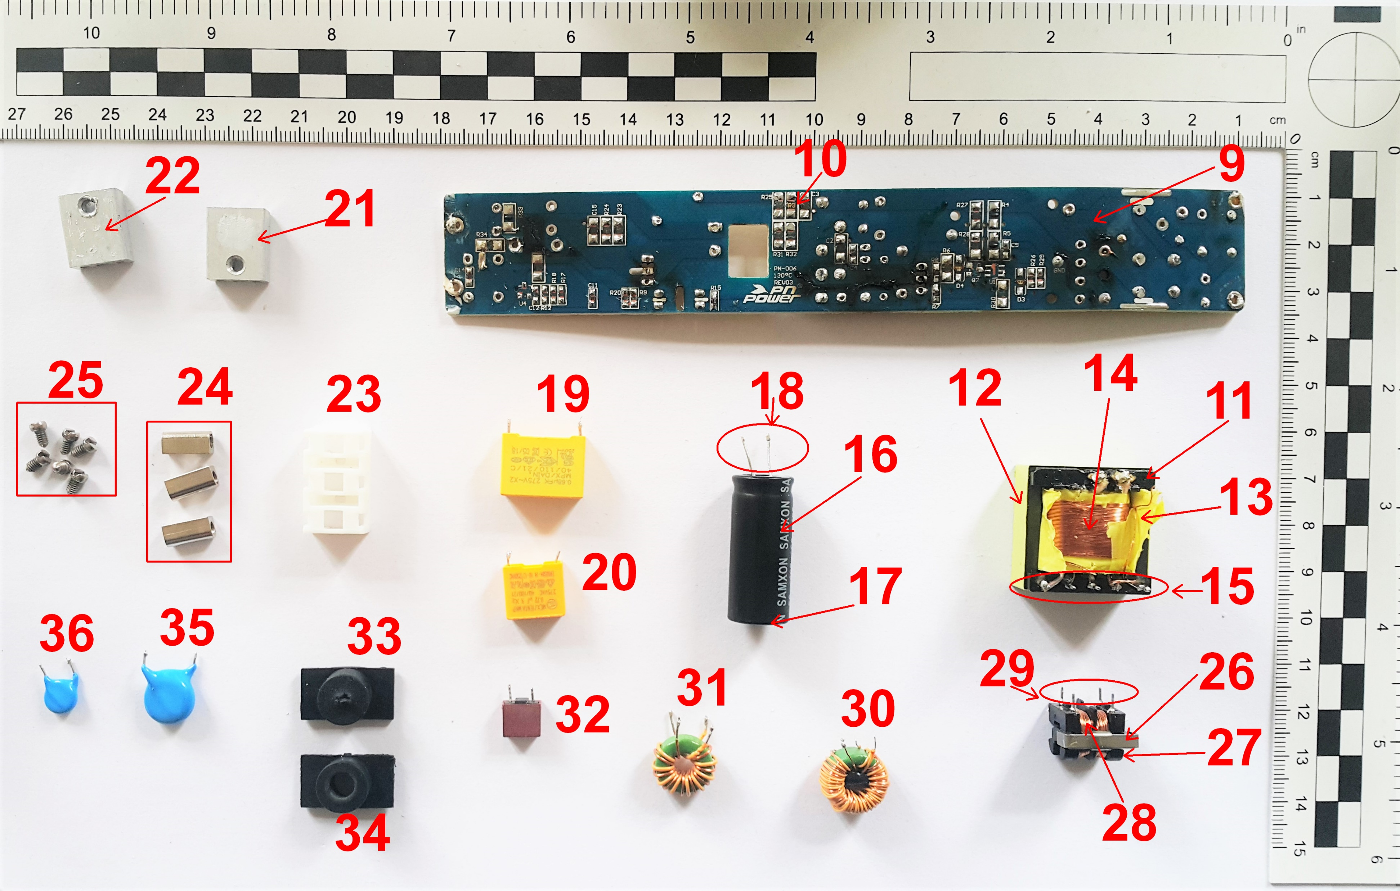
Badania w zakresie RoHS
– Demontaż, rozbiórka i mechaniczne przygotowanie próbki
(PN-EN 62321-2:2014-08)
„jednorodny materiał” oznacza albo jeden materiał o jednolitym składzie, albo materiał, będący połączeniem materiałów, którego nie można mechanicznie rozłączyć lub rozdzielić na poszczególne materiały składowe poprzez działanie mechaniczne typu odkręcenie, przecięcie, kruszenie, mielenie i ścieranie;

Slide 57
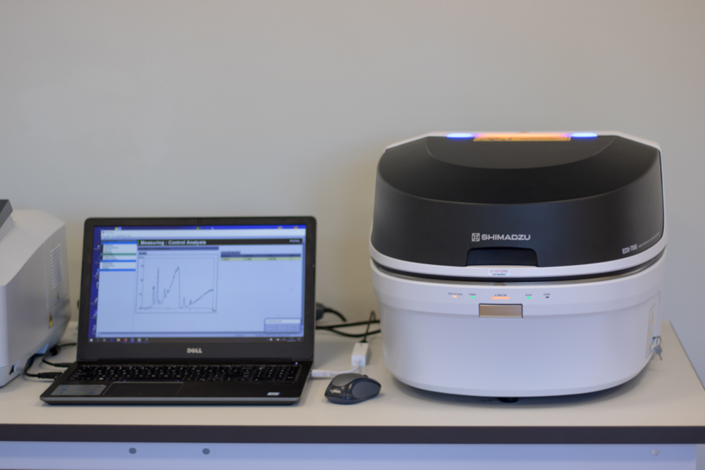
Badania w zakresie RoHS
Badanie przesiewowe – oznaczanie ołowiu, rtęci, kadmu, zawartości całkowitej chromu oraz zawartości całkowitej bromu metodą fluorescencyjnej spektrometrii rentgenowskiej (XRF) (PN-EN 62321-3-1:2014-08)
Oznaczenie całkowitej zawartości chromu (Cr) i całkowitej zawartości bromu (Br) umożliwia stwierdzenie zgodności z wymaganiami RoHS w przypadku gdy nie zostały przekroczone wartości graniczne bądź zakwalifikowanie próbki do dalszych badań dotyczących substancji podlegających ograniczeniom: Cr(VI), PBB, PBDE jeśli przekroczone zostały graniczne wartości

Slide 58
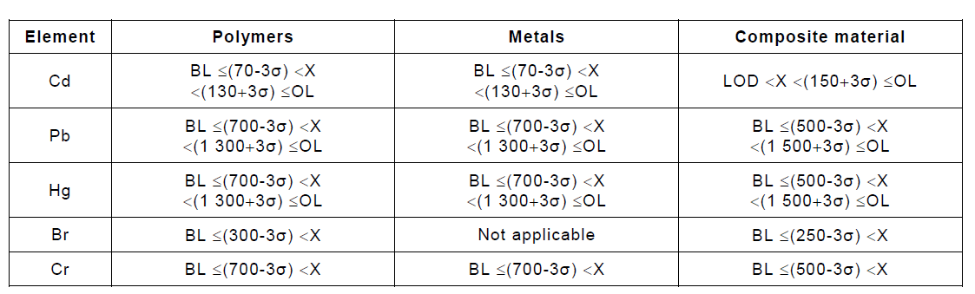
Badania w zakresie RoHS
Oznaczenie BL – PONIŻEJ GRANICY (BELOW LIMIT- Oznaczenie OL – POWYŻEJ GRANICY (OVER LIMIT) - Symbol „X” oznacza obszar, gdzie dalsze badania są niezbędne
Symbol „σ” oznacza powtarzalność analizatora na poziomie działania
Oznaczenie LOD – GRANICA OZNACZALNOŚCI (LIMIT OF DETECTION)
Notes:
Na wyniki badań przesiewowych metodą fluorescencyjnej spektrometrii rentgenowskiej z dyspersją energii (ED - XFR) ma wpływ wiele czynników, m. in. wielkość próbki, struktura powierzchni, grubość, parametry aparatu i efekty matrycowe (np. dla materiałów z plastików, gumy, metalu, szkła, ceramiki itd.).

Slide 59
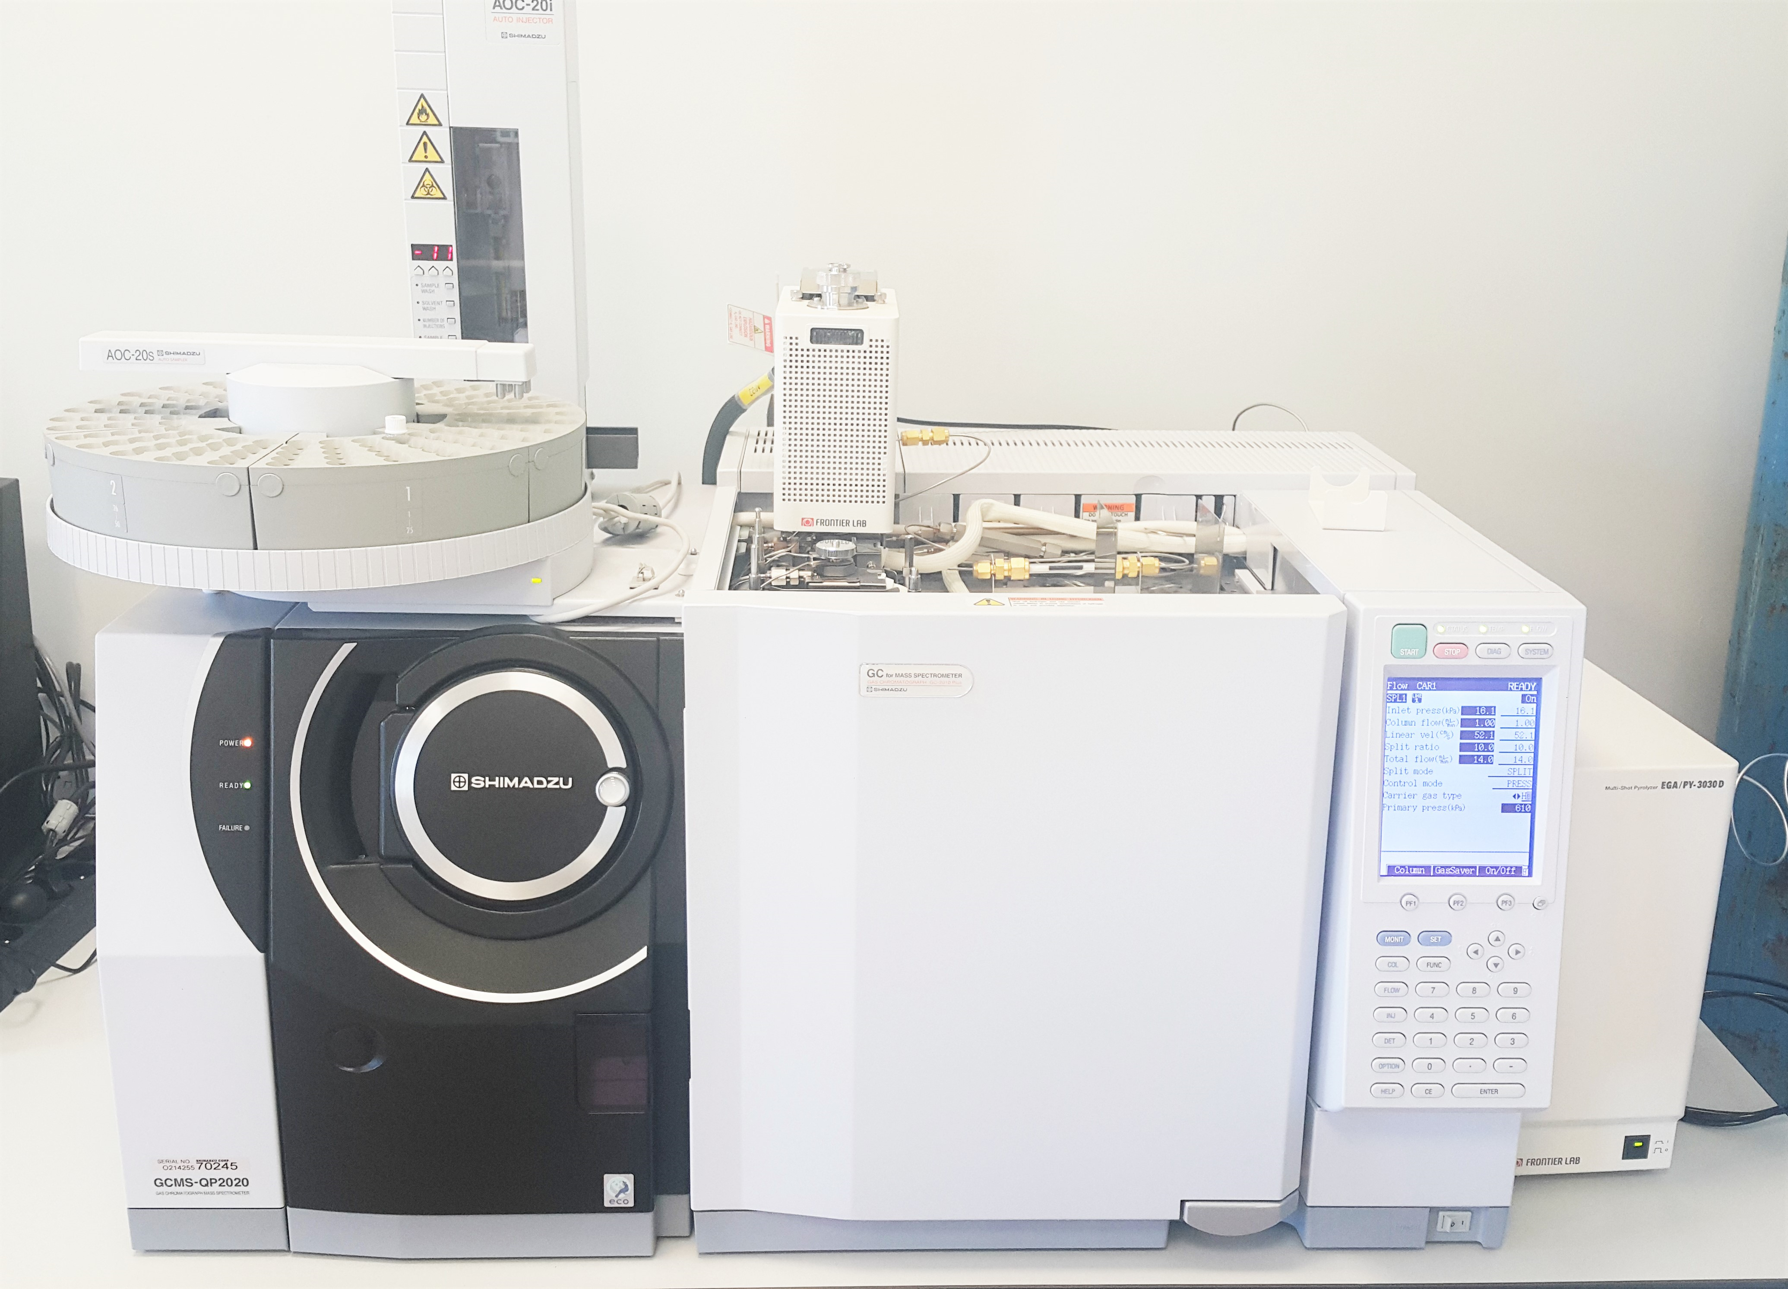
Badania w zakresie RoHS
Oznaczanie ftalanów w tworzywach sztucznych metodą chromatografii gazowej ze spektrometrią mas (GC-MS) oraz metodą pirolizy lub desorpcji termicznej z chromatografią gazową ze spektrometrią mas (Py/TD-GC-MS)- (PN-EN 62321-8:2017-07)
Czasochłonne przygotowanie próbki ( ekstrakcja, mineralizacja, mielenie)
Wybór próbki reprezentatywnej do badania
Wysoki koszt badania

Slide 60
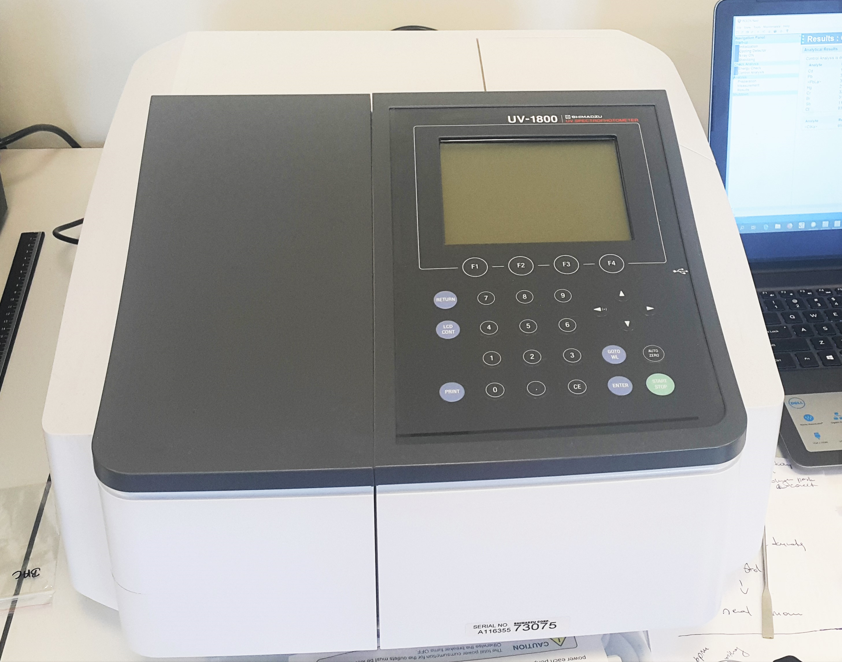
Badania w zakresie RoHS
Określanie obecności sześciowartościowego chromu (Cr(VI)) metodą kolorymetryczną w barwnych i bezbarwnych pokryciach antykorozyjnych metali PN-EN 62321-7-1:2016-02
Chrom sześciowartościowy – Określanie metodą kolorymetryczną zawartości sześciowartościowego chromu (Cr(VI)) w tworzywach sztucznych i urządzeniach elektronicznych PN-EN 62321-7-2:2017-07
Ekstrakcja próbki
Roztworzenie próbki
Mineralizacja próbki

Slide 61
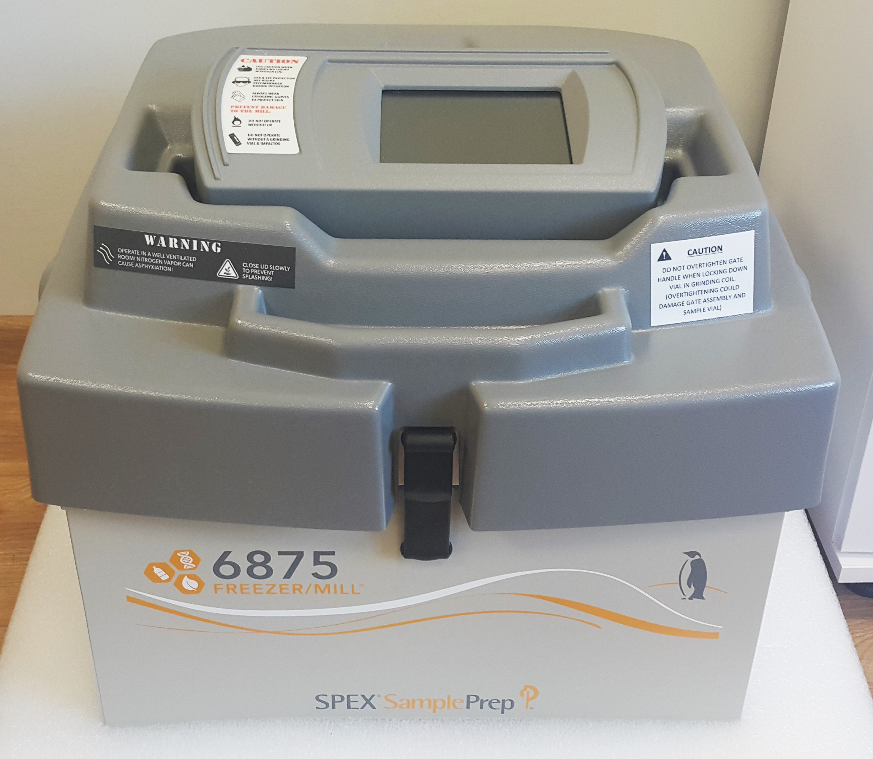
Badania w zakresie RoHS
Oznaczanie bifenyli polibromowanych i difenylowych eterów polibromowanych w tworzywach sztucznych metodą chromatografii gazowej ze spektrometrią mas (GC-MS) PN-EN 62321-6:2015-10
Czasochłonne przygotowanie próbki ( ekstrakcja, mineralizacja, mielenie)
Wybór próbki reprezentatywnej do badania
Wysoki koszt badania

Slide 62
Badania w zakresie RoHS
badania chemiczne próbek materiałów jednorodnych zakwalifikowanych w etapie badań przesiewowych
• badania czasochłonne, większe koszty analizy (odczynniki i inne materiały)
• pełne badania chemiczne obejmują etapy przygotowania próbki, np. mielenie, roztwarzanie, mineralizacja, oraz oznaczenie ilościowe metodami instrumentalnymi

Slide 63
Przykładowy raport

Slide 64


Research
Compatibility
Certification
Pozostałe badania realizowane w RCC
Badania ErP dla zasilaczy
Dyrektywa 125/2009/WE inaczej zwana dyrektywą ErP ustanawia ogólne zasady dotyczące wymogów ekoprojektu dla produktów wykorzystujących energię np. zasilacze.
Specjalizujemy się w badaniach LVD, EMC
Przeprowadzamy badania zasilaczy na zgodność z Dyrektywą 125/2009/WE (Ekoprojekt) zgodnie z wytycznymi zawartymi w Rozporządzeniu Komisji Europejskiej nr 2009/278 i w oparciu o Polską Normę PN-EN 50563:2012.
Bezpieczeństwo fotobiologiczne
zgodnie z obowiązującą normą fotobiologiczną PN-EN 62471:2010.

Slide 65

Dziękuję za uwagę

